Slide 1

Эффективная длинная арифметика
Студент Ли Дмитрий Сенунович
Б9121-09.03.03пикд
Руководитель доцент ИМКТ Кленин Александ Сергеевич

Slide 2

Определение
Длинная арифметика – выполняемые с помощью вычислительной машины арифметические операции над числами, разрядность которых превышает длину машинного слова данной вычислительной машины.
Эти операции реализуются программно, с использованием аппаратных средств работы с числами меньших порядков.

Slide 3



Сферы использования
Криптография.
Математическое и финансовое ПО.
Тема в спортивном программировании.

Slide 4
Арифметические операции
Сложение
Вычитание
Умножение
Деление
Возведение в степень
Сравнение
Инкремент и декремент

Slide 5
Хранение чисел
Число, представленное в виде динамического массива. vector<int> _digits
Знак числа. bool _positive
В случае, если просмотр производится через PDF файл, анимация работать не будет.

Slide 6
Дополнительные функции
void _removeLeftZeros() – убрать (левые) лидирующие нули. Пример: anyNumber._removeLeftZeros(); //00243 >> 243
void _afterOperation() – выполняется после каждой операции. Алгоритм: убирает лидирующие нули; проверяет на нуль.
void _doCarryOver(int start = 0) – перенос переполненных разрядов. Используется в _afterOperation()
bool _fitsInLongLong() const – проверяет вмещается число в тип данных long long или нет. Пример: anyNumber._fitsInLongLong(); //5345 >> true
long long _asLongLong() const – преобразует длинное число в тип данных long long. Пример: anyLongLong = anyBigInt._asLongLong();

Slide 7
Дополнительные функции
size_t _lenght() const – возвращает длина числа. Пример: anyBigInt._lenght()
bool _isOdd() const – проверка на нечетное. Пример: anyBigInt._isOdd() //23 >> true
bool _isEven() const – проверка на четное. Пример: anyBigInt._isEven() //23 >> false
bool _isZero() const – проверка на нуль. Пример: anyBigInt._isZero() //124 >> false
bool _isOne() const – проверка на единицу. Пример: anyBigInt._isOne() //1 >> true
bool _isPositive() const – проверка на знак. Пример: anyBigInt._isPositive() //-14253 >> false

Slide 8
Дополнительные функции
BigInt _times10(int times = 1) const – добавление нулей (для деления). Пример: anyBigInt._times10(3) //15._times10(3) >> 15000
BigInt _absoluteValue() const – возвращает модуль числа. Пример: anyBigInt._absoluteValue() //-124 >> 124

Slide 9
Ввод числа
Пример: сохраним число 23 472 801
Число сохраняется в массиве в обратном порядке.

Slide 10
Вывод числа
Пример: выведем число -23 472 801

Slide 11
Сложение
38 529 461 9 750 489
48 279 950
+
n3 = max(n2,n1), где
n3 – длина результата
n1 и n2 – длины слагаемых
Слагаемое 1 – a1, слагаемое 2 – a2
Условия:
Если a1 или a2 = 0, то возвращается a1 или a2 != 0
Иначе если a1 и a2 < 0, то возвращается -(a1+a2)
Иначе если a1 или a2 < 0, то возвращается a2-a1 или a1-a2

Slide 12
Вычитание
14 429 491
9 750 489
4 679 002
-
Уменьшаемое – a1, вычитаемое – a2
Условия:
Если a1 или a2 = 0, то возвращается a1 или a2 != 0
Если a2 < 0, то возвращается a1 + a2
Если a1 < 0, то возвращается –(a1+a2)

Slide 13
Умножение
12 614 429 491
49 750 489
627 574 035 633 271 099
*
Умножаемое – a1, множитель – a2
Так же существуют условия:
Если a1 или a2 = 0, то возвращается 0
Если a1 или a2 = 1, то возвращается a1 или a2 != 1

Slide 14
Деление
23 125 491 7 750 489
15 500 978 2
7 624 513
-
Делимое – a1, делитель – a2
Целочисленное деление – div, остаток - mod
Так же существуют условия:
Если a2 = 0, то выводится ошибка
Если a2 = 1, то возвращается div = a1, mod = 0
Если a1 = a2, то возвращается div = 1, mod = 0
Если a2 > a1, то возвращается div = 0, mod = a1.

Slide 15
Возведение в степень
Операция возведения в степень зависит от умножения.
Число – а1, степень – а2
Проверка условий:
Если а1 = а2 = 0, то выводится ошибка
Если а2 < 0, то выводится ошибка
Если a1 = 0, то возвращается 0
Если а2 = 1, то возвращается a1
Произвести рекусивное возведение в степень:
Проверить a2 на четное или нечетное.
Если нечетная, то a1*a1*a1 и возвести в степень (a2-1)/2.
Если число четное, то a1*a1 и возвести в степень a2/2.

Slide 16
Сравнение
Для сравнения достаточно двух функций:
обязательно функцию ==
на выбор: > или <
Затем встроенными операциями получится создать оставшиеся.
Число 1 – a1, число 2 – a2
Алгоритм сравнения:
Если a2 < 0 и a1 > 0, то a1 > a2
Иначе если длина a1 < длины a2, то a2 > a1
Если длинны равны, то сравнивается каждый разряд до тех пор, пока не найдется больший разряд.
В случае если каждый разряд равен, то a1 = a2.

Slide 17
Инкремент и декремент
Функции инкрементирования и декрементирования реализуются:
Добавлением 1 (функция сложения)
Вычитанием 1 (функция вычитания)

Slide 18
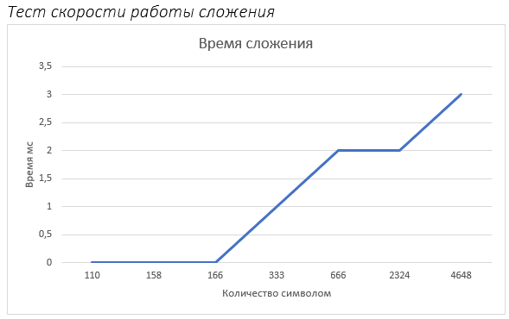
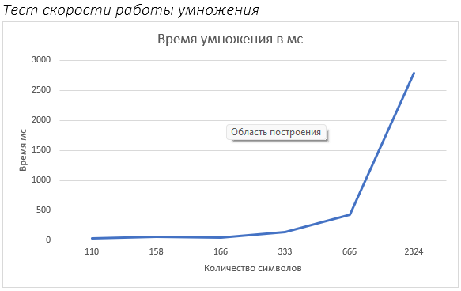
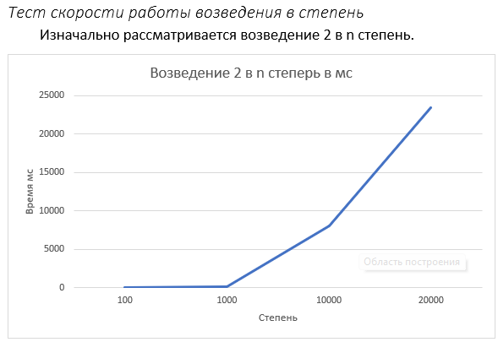
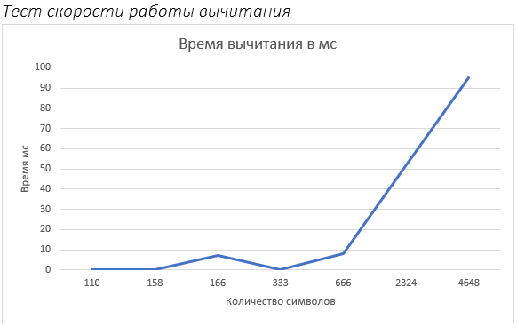
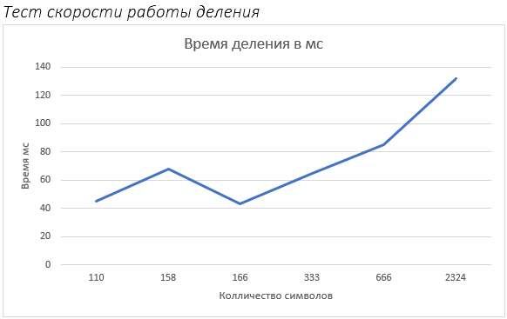
Анализ производительности
Все тесты скорости работы предоставлены в реферате

Slide 19
Заключение
После изучения большого количества материала на тему «эффективная длинная арифметика»:
Было произведено сжатие и структурирование данных.
Были реализованы операции:
Сложения
Вычитания
Умножения
Деления (Целочисленное и получение остатка)
Возведение в степень
Сравнения
Также было проведено большое количество тестов производительности и проверки работы каждой функции.

Slide 20

Состав репозитория GitHub
В репозиторий было добавлено:
Реферат об алгоритме
Исходный код алгоритма
Тестирующая система
Презентация
Ссылка на GitHub: https://github.com/Elsium/ASD

